Slide 1
嵌入式系统原理— 交叉编译环境的构建
刘海波
贵阳职业技术学院
信息科学系

Slide 2
内容
教材
教学方法
教学程序
总结
板书设计

Slide 3
教材
对教材的选取与处理
《嵌入式系统原理与应用—基于ARM处理器与Linux操作系统》
硬件最主流：ARM平台
软件最成熟：GNU/Linux (实训环节加入Android)
交叉编译缺少实践操作指导
补充开源社区Cross Linux From Scratch的交叉编译环境构建指导
http://cross-lfs.org/view/clfs-embedded/arm/cross-tools/chapter.html
详细、完整、可操作性强
步骤较多，复杂度高，不利于初学者学习

Slide 4
教材
本节内容所处地位
承上启下
连接各个知识点/技能点
Linux用户环境操作
软件包管理器的使用
ARM处理器架构
对学生知识及能力培养的作用
从实践角度帮助学生理解编译原理的基本理论
提高学生使用开源Linux软件开发环境的能力

Slide 5
教材
对学生今后学习的影响
过本课的学习，学生对Linux软件开发环境下的软件开发操作不再陌生和惧怕，从而为后续课程实践环节中反复使用本课所讲授的知识和技能奠定基础。
教学逻辑结构
从知识点的联系与对比着手
Helloworld→GCC→Make→Autotools→交叉编译
实操辅助，方式直观，便于理解

Slide 6
教法与学法
教学重点与难点
掌握Linux编译环境环境的构成：Gcc 、Make和Autotools；
以“Helloworld”为例，理解GCC编译的基本步骤（既基本原理）；
通过对比前述的本机编译，掌握交叉编译的基本原理；
掌握交叉编译环境的构成以及使用开源技术构建一个交叉编译环境的方法。
红色部分，既是重点也是难点

Slide 7
教法与学法
教法
循序渐进，由表及里，由浅入深
比较教学法
“不求甚解”
注重模仿
理论实践相结合，相辅相成
学法
强调工程训练实践
强调课后练习
强调通过和已掌握的知识点类比来学习新知识点

Slide 8
教学程序
新课导入
对比Windows环境和Visual Studio
Helloworld是怎样产生的？
“建立参考坐标系”
讲解
“边讲边做”，提示学生观察中间结果，理解编译步骤；
提示学生注意本地编译和交叉编译的联系与区别
做实验时，“按部就班”，先求结果再求理解

Slide 9
教学程序
教学效果评价
提问：
请总结交叉编译和本地编译的相同点与不同点；
在交叉编译中，关于平台的处理器架构，需要设定三个关键的变量：BUILD、HOST与TARGET，请解释这三者分别指的什么？如果在一台x86机器上编译能够在ARM平台上运行的“Helloworld”，BUILD、HOST与TARGET分别应该取什么值？
交叉编译过程中，为什么需要生成第一阶段的gcc（1st Stage Gcc），即这个临时的gcc有什么用？为什么不能直接生成最终的交叉编译gcc？
练习：学生使用教师提供的交叉编译环境源码与操作脚本，制作出自己的交叉编译gcc，将作品提交给教师进行验证查看。
如果学生能够很好的回答上述提问，那么说明理论教学取得较好的效果；如果学生能够得到自己制作的交叉编译gcc程序，那么实践教学环节取得了较好的效果。

Slide 10
总结
在Linux开源环境中针对ARM平台进行交叉编译环境的构建，是对本课程前面章节知识的即学即用以及为后续课程实践环节打下坚实的基础。
在整个课程的知识体系结构中，本节课的内容是承前启后，既涉及到ARM处理器的硬件特性，又涉及到GNU/Linux编译工具链的使用，其知识点涉及到前后课程，甚至是其他专业课的地方非常多，故重要性不言而喻，难度也堪称本门课程之最。
需要学生课上积极思考，课后勤于练习，方能真正掌握使用Linux开源技术构建嵌入式交叉编译环境的方法

Slide 11
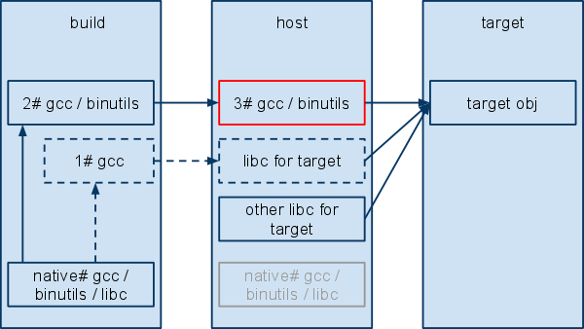
板书设计
x86
PowerPC
ARM
2nd stage gcc
Full gcc
1st stage gcc
Bootstrap gcc
交叉编译中build、host、target的概念
交叉编译中的依赖关系
交叉编译的过程

Slide 12
板书设计
binutils
Target obj
1st Stage GCC
2nd Stage GCC
Native libc
Kernel headers
Target libc
依赖
被依赖
Target
Host

